Slide 1
XmlGlue可视化开发环境的研究与实现
答辩人：李捷
导师： 陈榕
专业： 计算机软件与理论

Slide 2
Agenda
研究背景和目标
主要工作和创新点
采用的关键技术和工具
可视化开发环境的研究与设计
视图、控件和脚本编辑功能的实现
效果展示
结论与展望

Slide 3
研究背景和目标－项目背景
国家863计划《基于中间件技术的因特网嵌入式操作系统及跨操作系统中间件运行平台》
课题编号：2001AA113400

Slide 4
研究背景和目标－研究背景
常见的嵌入式设备均要求有一个友好的、高性能的人机交互界面的支持。而绝大多数嵌入式GUI（Graphical User Interface图形用户界面）只提供了较简单的图形支持，并且缺少配套的开发工具，开发这类程序往往效率较低，成本较高。
现有常用的可视化工具：
Eclipse的Visual Editor（VE）、SWT_DESIGNER、NAB等；
Visual Studio的VB、VC++、 Delphi；
……
存在的不足：
可视化开发环境具有功能强大的人机交互工具，提供灵活的操作方式，但是由于每种工具都有很强的领域性，即使它们功能强大，也做不到通用。在面向构件编程模型中，尤其是面对和欣嵌入式操作系统（Elastos）、XmlGlue技术的应用开发时，存在一些弊端。在这种情况下，需要一种特定的可视化开发环境。

Slide 5
研究背景和目标－研究目标、意义
研究目标：
基于和欣集成开发环境 （Elastos IDE ）开发出XmlGlue可视化开发环境，为用户提供一个“所见即所得”的可视化编辑环境
意义：
使得用户进行图形的开发变得更加容易，也大大提高了开发的效率。对基于和欣嵌入式操作系统及其Vinci图形系统、XmlGlue技术的应用开发具有一定的创新性。

Slide 6
Agenda
研究背景和目标
主要工作和创新点
采用的关键技术和工具
可视化开发环境的研究与设计
视图、控件和脚本编辑功能的实现
效果展示
结论与展望

Slide 7
主要工作和创新点－主要工作
建立可视化开发环境模型；
模型功能和MVC架构的设计；
建立数据模型；
可视化编辑器中图形编辑、控件、大纲、属性视图的设计与实现；
控件、脚本代码编辑功能的设计与实现；
可视化开发环境在Elastos IDE中的集成。

Slide 8
主要工作和创新点－创新点
XSD文件的设计与编写，该文件与Vinci图形系统所提供的控件关系相对应 ；
可视化编辑对复杂控件的支持；
Tab页形式属性视图的实现；
将GEF、EMF技术运用到可视化编辑的开发中，支持XmlGlue技术；
JavaCC工具支持的脚本代码编辑功能；
将可视化开发环境集成到Elastos IDE中。

Slide 9
Agenda
研究背景和目标
主要工作和创新点
采用的关键技术和工具
可视化开发环境的研究与设计
视图、控件和脚本编辑功能的实现
效果展示
结论与展望

Slide 10
采用的关键技术和工具
GEF（Graphical Editor Framework ）
EMF（Eclipse Modeling Framework ）
JavaCC工具

Slide 11
采用的关键技术和工具－GEF
GEF（Graphical Editor Framework）最早是Eclipse的一个内部项目，后来逐渐转变为Eclipse的一个开源工具项目，Eclipse的不少其他子项目都需要它的支持。GEF这个框架，它可以用来给用户提供图形化编辑模型的功能，从而提升用户体验，典型的应用如图形化的流程设计器、UML类图编辑器等等。

Slide 12
采用的关键技术和工具－EMF
EMF的全称是Eclipse Modeling Framework。它是Eclipse MDA（Model Driven Architecture）的一个重要组成部分，是Eclipse中许多项目的基础(e.g，GEF)， EMF可以将模型转换成高效的、正确的、易于定制的Java代码。EMF旨在提供一种简便设计和实现结构化模型的框架，EMF提供代码生成工具以使得开发者可以把精力集中在模型本身而不是它的实现细节上，这个框架根本的概念是：元数据（meta-data），代码生成（code generation），默认序列化（dafault serialization）。

Slide 13
采用的关键技术和工具－JavaCC
Java Compiler Compiler 是一个用Java开发的最受欢迎的语法分析生成器。这个分析生成器工具可以读取上下文无关且有着特殊意义的语法并把它转换成可以识别且匹配该语法的Java程序。它还提供JJTree等工具来帮助我们建立语法树。JavaCC可以同时完成对text的词法分析和语法分析的工作，使用起来相当方便。

Slide 14
Agenda
研究背景和目标
主要工作和创新点
采用的关键技术和工具
可视化开发环境的研究与设计
视图、控件和脚本编辑功能的实现
效果展示
结论与展望

Slide 15
可视化开发环境模型的建立
XmlGlue可视化开发环境给图形应用开发用户的最大帮助应该莫过于“所见即所得”的可视化开发模型的问世了。该模型中编辑器的设计目标为图形开发用户提供快速建立图形应用的开发途径。帮助技术人员在不必太多地了解相关细节的情况下，也能通过它提供的图形化的开发手段，通过选择相关控件、拖放、定位、定义等可视化操作，方便地开发出用户界面。

Slide 16
模型的基本功能
自动完成图形编程的代码；
实现所见即所得的开发模型；
根据代码变更自动更新各个视图；
支持多页面显示 ；
脚本代码编辑。

Slide 17
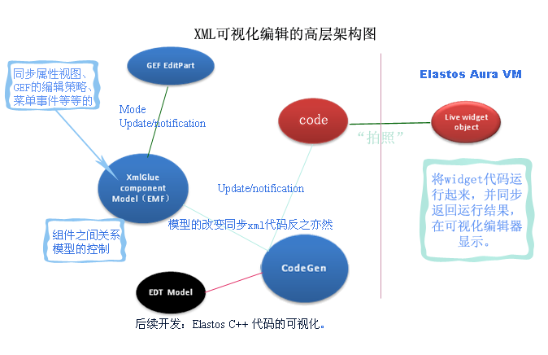
模型的设计框架

Slide 18
模型的体系架构
数据、状态查询
模型
包装应用程序的数据
相应数据的查询
暴露应用的功能
通知视图刷新
数据修改
数据变更通知
视图
描画模型
向模型发送刷新请求
向用户提供交互接口，并将用户动作发送给控制器
控制器
定义应用程序的行为约束
将视图传递的用户动作解释成对Model的更新
选择相应视图响应用户动作
视图选择
用户动作
方法调用
事件通知

Slide 19
模型的体系架构
MVC的处理过程
视图
控制器
模型
1.发出请求
2.转发请求
3.调用模型
4.处理业务
5.返回响应数据
6.选择视图展示响应数据

Slide 20
数据模型的设计
对于可视化项目的数据模型支持，我们采用成熟的EMF框架，帮助我们建立模型，并能够帮助我们生成预期的XML文件。
根据支持控件的属性编写xsd文件
用EMF项目生成eclipse的元模型
用EMF项目生成java模型文件
*.ecore及
*.genmodel文件
*.xsd文件
*.java文件

Slide 21
控制器和编辑策略的设计
控制器：控制器是系统的核心，它负责协调模型和视图之间的协作，一个合理设计的控制器将会使得模型和视图之间的协作变得非常容易，我们这里的控制器是从AbstractGraphicalEditPart派生出来的，为了能够监听到模型中的变化，控制器还需要实现PropertyChangeListener接口。
编辑策略：每个控制器必须安装适当的编辑策略，每个被安装到控制器中的编辑器都要对应一个用来表示角色的标识。用户在编辑器中的操作会被转换为请求，请求会被根据类型分发到目标控制器所安装的编辑策略，然后编辑策略会根据请求对应的角色来判断是否应该创建命令并且执行。通过createEditPolicies方法添加EditPolicy（编辑策略），每种EditPolicy负责处理相应的请求。每个EditPart都可以设置多个EditPolicy 。

Slide 22
命令对象的设计
在我们设计的开发环境中，Command命令对象是真正执行操作的对象。EditPolicies通过Command处理请求，处理相应请求的方法将返回用户新建的Command命令，如果返回不为空的话，环境会在适当的时间执行命令，从而完成对模型的操作。
主要方法如下：
public boolean canExecute()——此命令对象是否可以执行。
public boolean canUndo()——此命令对象是否可以撤销。
public void execute()——执行此命令对象，这个方法是核心方法。
public String getLabel()——取得此命令对象的标签。
public void redo()­——重做此命令对象。
public void undo()­——撤销此命令对象。

Slide 23
可视化编辑器的设计
可视化编辑器包括四个独立而密切相关的视图: 控件视图、图形编辑视图、控件大纲视图、属性编辑视图。这四个视图和代码编辑器紧密相连。控件视图的控件放到图形编辑视图后，代码编辑器自动生成该控件的代码。而在图形、大纲和属性视图的更改也会触动代码编辑器里代码的更改。同时，在代码编辑器中手动更改的代码也同样立刻反映在图形、大纲和属性视图中。

Slide 24
可视化编辑器的设计－大纲视图
大纲视图是将用户的控件以树形结构的方式显示出来。方便用户查看和操作这些控件。大纲视图的实现需要为模型定义控制器，这些控制器必须继承AbstractTreeEditPart。当编辑器（Editor）被激活时，大纲视图自动通过这个编辑器的getAdapter()方法寻找它提供的大纲（大纲实现IcontentOutlinePage接口）。

Slide 25
可视化编辑器的设计－图形编辑视图
图形编辑视图的设计需求：用户可以通过拖拉控件视图中的控件至图形编辑视图中并可以即时看到界面效果 。
基于以上需求，图形编辑视图的设计主要分为以下两个方面：
1、快照功能的设计
2、源码同步的设计

Slide 26
图形编辑视图的设计 －快照功能
IDE Editor
ElAgent
xgsnapshot
ElAura
1.拖拉控件
2.Notify
3.创建xgsnapshot线程
4.运行Widgets
Paint
wait
5.callback
6.取拍照结果
7.返回拍照结果
Refresh

Slide 27
图形编辑视图的设计 －源码同步
图形编辑视图
打开
源文件
Model
属性视图视图
保存
大纲视图

Slide 28
可视化编辑器的设计－控件视图
控件视图是一个调色板（Palette），里面放置了一些控件和一些工具。用户可以通过拖拉控件视图中的控件到大纲视图和图形编辑视图中，也可以选择控件视图中的工具对图形编辑视图中的控件进行选择操作。 定义类WidgetPaletteFactory用来实现控件视图。
方法 | 描述
createPalette | 创建Palette（调色板）
createCategories | 创建Categories(分类)
createControlGroup | 创建控件控制组
createContainerDrawer | 创建容器类控件组
createComponentsDrawer | 创建简单控件组
createComplexComponentDrawer | 创建复杂控件组

Slide 29
可视化编辑器的设计－属性视图
设计需求：根据用户在图形编辑视图中选择的控件，在属性视图中显示出该控件的全部属性。用户在属性视图中修改控件的属性值，修改后的值可以设置到模型中。根据用户不同喜好，可设计为两种属性视图：传统表格形式属性视图和非传统表格形式属性视图。
1、传统表格形式属性视图：
定义一个抽象类AbstractPropertySource实IPropertySource接口。
2、非传统表格形式属性视图：
通过扩展org.eclipse.ui.views.properties.tabbed.propertyTabs扩展点来实现非表格形式属性视图中控件属性分类的tab页。

Slide 30
Agenda
研究背景和目标
主要工作和创新点
采用的关键技术和工具
可视化开发环境的研究与设计
视图、控件和脚本编辑功能的实现
效果展示
结论与展望

Slide 31
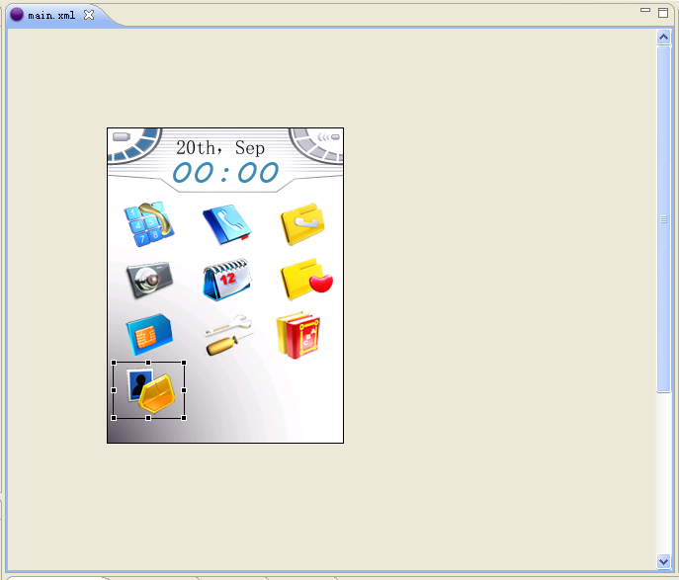
视图功能的实现－图形编辑视图

Slide 32
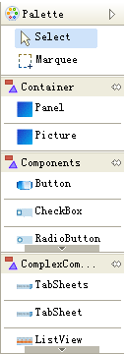
视图功能的实现－控件视图

Slide 33
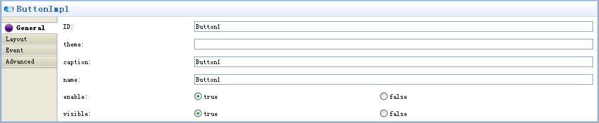
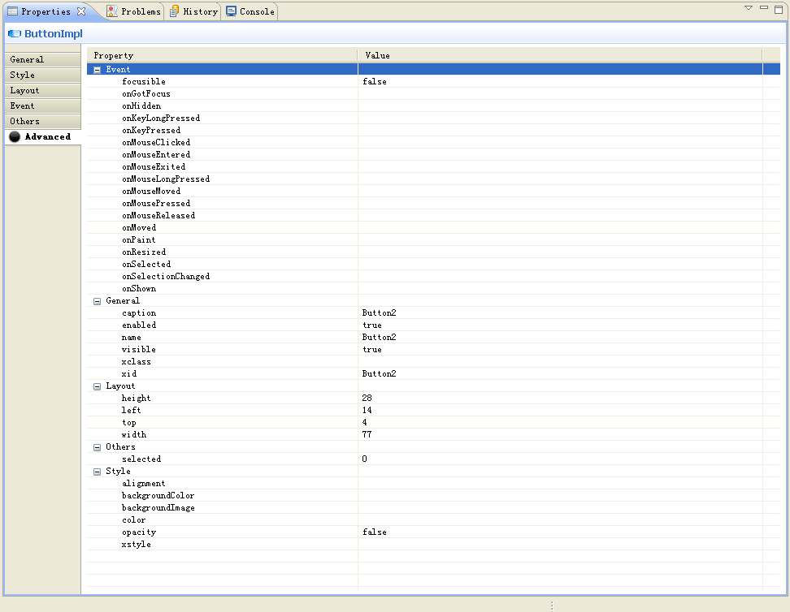
视图功能的实现－属性视图

Slide 34
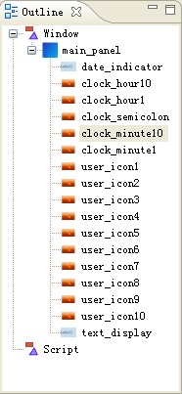
视图功能的实现－大纲视图

Slide 35
控件功能的实现
在这个开发环境中提供了很多的控件，其中有一些是比较简单的控件，比如Label、Button、Text、CheckBox、radioButton等等，他们的基本上都可以按照模型建立、EditPart（控制器）的实现、Editpolicies（编辑策略）的实现、Command的实现这四个步骤来实现。 论文中控件Button作为例子来说明简单控件具体的实现 ，并说明了一些复杂控件的实现，例如：TabSheets。

Slide 36
脚本代码编辑功能的实现－实现原理
在Eclipse框架中提供了最基本的TextEditor，用来编辑文本。它继承了AbstractDecoratedTextEditor，不仅仅能够显示编辑中的文本，而且提供了各种辅助编辑的工具。利用这些工具，就能将普通文本编辑生成带有代码关键字高亮，语法错误提示之类功能的代码编辑器。在我们所实现的脚本代码编辑功能中，TextEditor扩展了Eclipse editor扩展点(org.eclipse.ui.editors),并实现了接口IEditorPart。

Slide 37
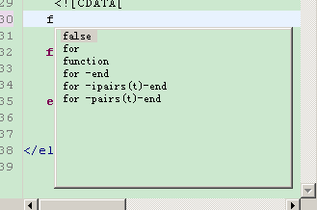
脚本代码编辑功能的实现－代码自动生成
当用户输入脚本代码时，如果输入字母为脚本语言关键字或者是某些模板的第一个字符时，Editor能够提供可能与此字符相匹配的关键字或者模板，供用户选择，提高用户编程的效率。XmlGlueCompletionProcessor类完成了对代码自动提示的计算 。
方法 | 描述
computeCompletionProposals(ITextViewer viewer, int offset) | 根据游标所在的位置计算出可能的匹配项
computeContextInformation(ITextViewer viewer, int offset) | 根据游标所在的位置计算出上下文信息
getCompletionProposalAutoActivationCharacters() | 返回应激活自动生成的字符数组
getContextInformationAutoActivationCharacters() | 返回激活生成上下文信息的字符数组

Slide 38
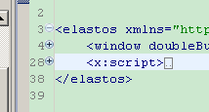
脚本代码编辑功能的实现－脚本代码折叠
XML文件具有典型的树形结构，由一个根元素作为树形结构的根节点。首先用XML解析器对XML文件进行解析，从而可以获得一个DOM数据结构，里面包含了节点。XML解析器提供了对应的方法，以一个节点为参数，能够返回该节点对应代码的起始和结束位置，作为代码折叠所需起始，结束位置的数据。

Slide 39
脚本代码编辑功能的实现－自动对齐
类XmlGlueAutoIndentStrategy 完成这个功能。方法说明如下表；
实现：当在编辑区域敲键盘时，方法customizeDocumentCommand()首先被调用。根据customizeDocumentCommand()的计算，Editor显示出对应的结果。如果将参数DocumentCommand的text域设置为空，敲打键盘，而编辑区域不会显示相应的字符。由此可以得到我们想要的编辑效果，实现代码自动对齐功能；
示例：当输入XML闭合标签的”</”时，该方法会计算出相应的标签中“<”的位置，通过添加或者删除空格，生成对齐的效果。
方法 | 描述
customizeDocumentCommand(IDocument d, DocumentCommand c) | 根据DocumentCommand里含有的text，利用提供的IDocument，进行计算，来修改DocumentCommand里的text和IDocument

Slide 40
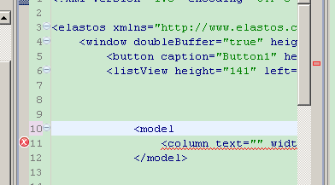
脚本代码编辑功能的实现－脚本代码出错处理
可视化编辑文件，实际上为一个XML文件，XML文件中的script标签内包含了脚本代码。代码编辑器首先利用XML解析器进行解析，获取相应的DOM。利用DOM获取script标签的文本，即为脚本代码。当XML文件不合法时，由于XML解析器基于SAX技术，能够返回至今已成功解析的部分DOM结构，并给出错误信息。通过调用XML解析器提供的方法，能够获取出错位置的起始行号，列号和结束行号，列号。

Slide 41
脚本代码编辑功能的实现－脚本代码格式化
格式化代码时，首先对代码进行语法解析，获取一个DOM模型，其中包含了script节点。对于DOM中每个节点，生成对应的字符串，里面包含对应标签的文本内容，并且根据DOM的树形结构，在生成的字符串中添加了适量空白字符，来形成对应的缩进，表现出标签之间的从属关系，从而达到代码格式化的效果。 通过实现接口IFormattingStrategyExtension来完成此功能，它的主要方法说明如下：
方法 | 描述
format() | 完成格式化操作
formatterStarts(IFormattingContext context) | 在格式化操作进行前，提供上下文信息
formatterStops() | 格式化操作完成后，此方法会被调用

Slide 42
Agenda
研究背景和目标
主要工作和创新点
采用的关键技术和工具
可视化开发环境的研究与设计
视图、控件和脚本编辑功能的实现
效果展示
结论与展望

Slide 43
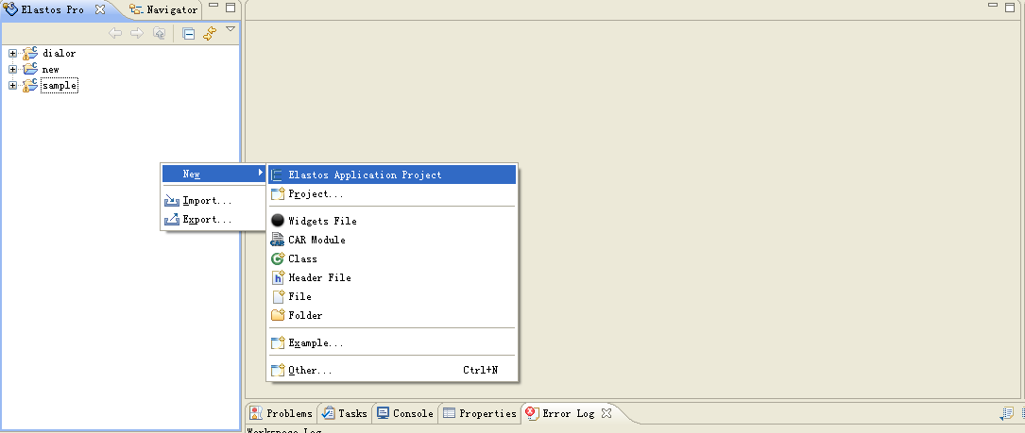
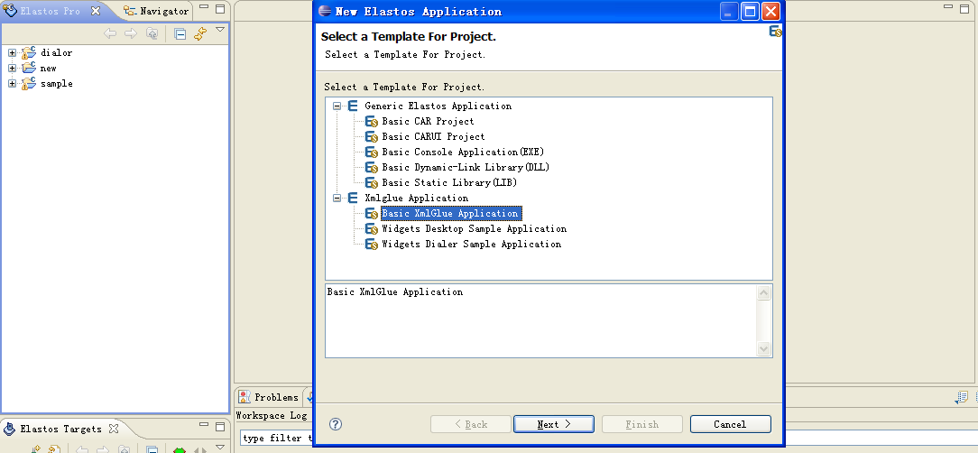
效果展示－新建项目

Slide 44
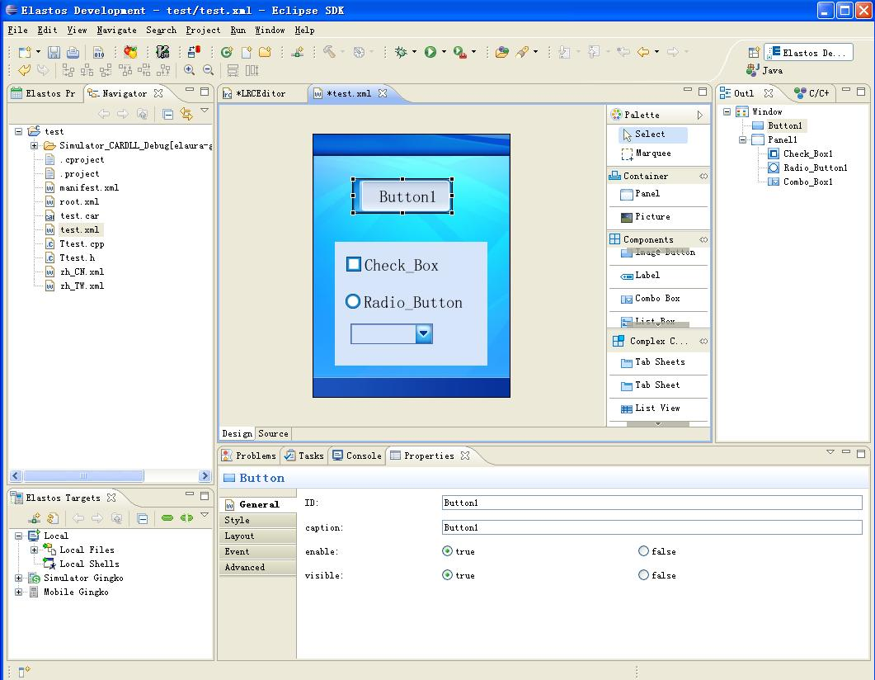
效果展示－编辑文件

Slide 45
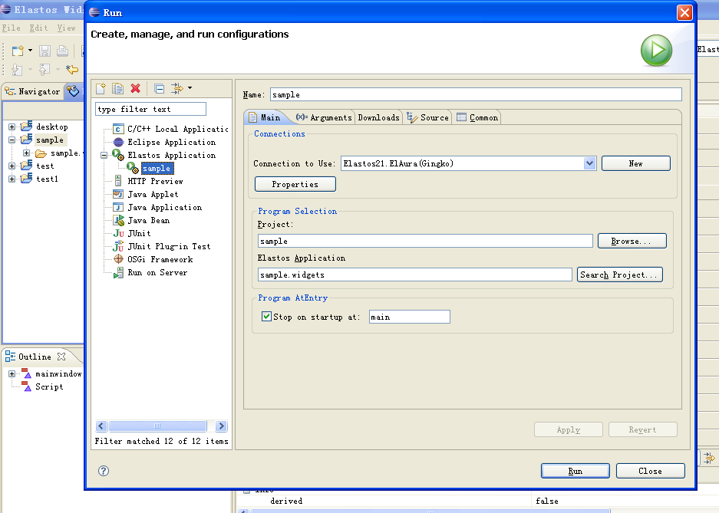
效果展示－配置运行参数

Slide 46
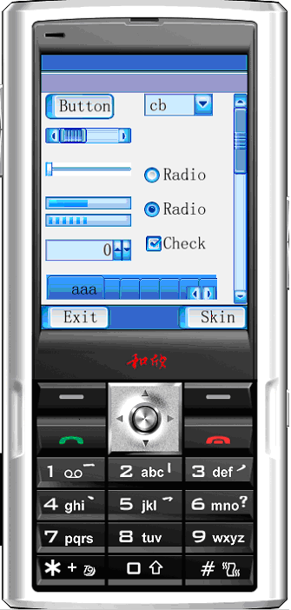
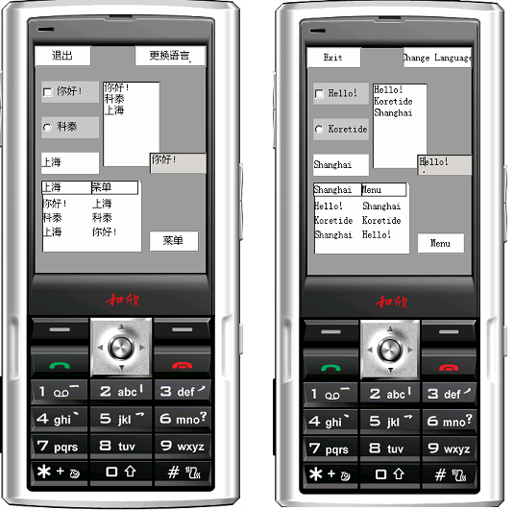
效果展示－运行效果

Slide 47
Agenda
研究背景和目标
主要工作和创新点
采用的关键技术和工具
可视化开发环境的研究与设计
视图、控件和脚本编辑功能的实现
效果展示
结论与展望

Slide 48
结论与展望－总结
将XSD文件与Vinci图形系统中的控件关系相互对应；
将GEF、EMF技术和JavaCC工具应用到可视化环境的开发中；
可视化编辑器中视图和功能的实现；
支持源代码修改与同步；
可视化编辑保存的数据采用XmlGlue定义的格式；
简单和复杂控件功能的实现；
脚本代码编辑功能的实现；
将可视化开发环境集成到Elastos IDE中。

Slide 49
结论与展望－下一步工作展望
由于采用快照功能，存在线程有一定的等待时间，快照结果会延迟若干毫秒，有待于快照速度的提高；
可以继续扩展可视化功能，满足用户更多的需求，比如代码行的跳转、高亮显示、脚本的调试等等；
由JavaCC实现的脚本代码编辑功能还需进一步完善；
由于时间的限制，复杂控件的可视化功能实现还不是十分理想，有待进一步的提高。
允许用拖放控件的方法在编辑器中生成描述应用UI的XML信息及脚本框架；
支持用户自定义控件的可视化编辑。

Slide 50
Thanks
谢 谢
Questions?

